Slide 1

J2EE体系结构及实例
一、J2EE基础知识
二、Java数据库连接及操作
三、EJB系统结构与开发
四、Servlet的基础与开发
五、JSP的基础与开发

Slide 2
一、J2EE基础知识
1.J2EE发展
2.J2EE体系结构
3.J2EE基本技术
4.企业级平台

Slide 3
1.J2EE发展
SUN公司－Stanford University Network
Java语言－网络编程语言
J2ME
J2SE
J2EE

Slide 4
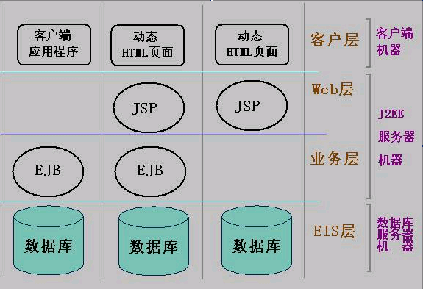
2.J2EE体系结构

Slide 5
3.J2EE核心
JDBC
EJB
Servlet
JSP
XML
RMI/IIOP
JNDI
基本技术
核心技术

Slide 6
XML
Extensible Markup Language 。一种扩展标记语言
XML文档与HTML文档一样，由标记语言定义的超 文本文件。但XML可以自定义标记，增强了它的表达能力。
主要用于网络主机间数据传输。双方事先约定好一些标记及它们的含义，然后将要交换的数据写入标记中，当另一方收到时，就可以根据约定的标记来标识这些信息。
在Web Services 中广泛应用

Slide 7
RMI/IIOP
Remote Method Invoke。远程方法调用
实现从一个JVM中调用另一个JVM中的对象的方法。通过Stub和Skeleton屏蔽了底层通信细节。在调用远程EJB组件时的底层技术。
IIOP。Internet Inter-ORB Protocol，是GIOP在internet上的实现。
IIOP是Stub和Skeleton的通信协议

Slide 8
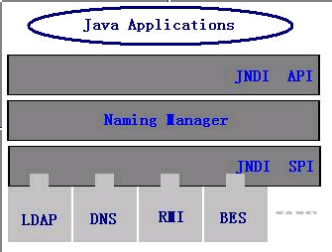
JNDI
Java Name and Directory Interface
Java命名与目录接口，将各种命名服务统一起来。

Slide 9
4.企业级平台
企业级（Enterprise)应用
代表一种规模，特征：
一般要处理大量的底层数据，数据库的维护和访问等。
多用户
组件跨平台，分布式
系统的可维护性、可扩展性
事务管理、安全管理、性能（应用线程）
平台(Platform)
提供语言运行环境、制定一系统规范
可移植性
大幅度提高效率、节省时间和成本

Slide 10
二、Java数据库连接及操作
1.JDBC概述
2.数据库连接
3.数据库操作

Slide 11
1.JDBC概述
Java DataBase Connectivity.应用程序与数据库连接接口
JDBC的四个组件：
应用程序
驱动程序管理器DriverManager
驱动程序和数据库
JDBC通过数据库驱动程序屏蔽不同数据库之间的接口差异。
驱动程序分：驱动程序接口和驱动程序实现。接口遵循SQL/CLI规范，实现由数据库厂商完成。

Slide 12
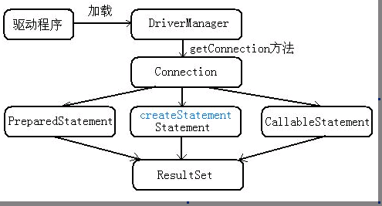
JDBC主要接口类及关系

Slide 13

2.数据库连接及操作
数据库连接的两种方法
Connect对象
JDBC数据库操作的语句

Slide 14
数据库连接的两种方法
DriverManager类
JDBC数据库驱动程序管理器
JDBC URL: jdbc:<subprotocol>:<subname>
驱动程序的注册：Class.forName方法和设置jdbc.drivers
DataSource接口
应用程序将来可能要访问另一种数据库时，使用这类接口，包含中javax.sql扩展包中。
InitialContext cx= new InitialCOntext();
DataSource ds=(Datasource)ctx.lookup(“???”);
Connecttion conn=ds.getConnection();

Slide 15
JDBC Driver
DB2 db2java.zip
Class.forName("Com.ibm.db2.jdbc.net.DB2Driver");
String url="jdbc:db2://192.9.200.108:6789/SAMPLE"
cn = DriverManager.getConnection( url, sUsr, sPwd );
Oracle classes12.zip
Class.forName( "oracle.jdbc.driver.OracleDriver" );
cn = DriverManager.getConnection( "jdbc:oracle:thin:@MyDbComputerNameOrIP:1521:ORCL", sUsr, sPwd );

Slide 16
Connect对象
创建Connection对象的实例，实现数据库连接
Connection对象生成数据库语句
Connection对象的三个方法：
createStatement
prepareStatement
Preparecall

Slide 17
三、EJB系统结构与开发
1.组件、容器与服务器
2.EJB分类
3.EJB的组成
4.EJB客户视图
5.开发实例
Notes:
EJB 体系结构（Client－Server）
Client：包含了调用EJB 组件特定业务所需的EJB 接口（扩展了EJBHome 和EJBObject 接口的组件接口）。
Server：则包含了EJB 组件实现的实例，同时还包含了用来在客户端与EJB组件之间进行映射的容器代码。
JNDI：EJB 客户应用程序使用JNDI 来查找对本地接口的实例引用，通过本地EJB 接口和远程EJB 主接口调用和引用EJB 组件的全部方法和属性。

Slide 18
1.组件、容器与服务器
组件(component)：提供公共接口、动态可用的处理过程。
J2EE中的3类组件：
客户端组件：应用程序组件、Applet组件
Web组件：JSP组件、Servlet组件
业务逻辑组件：EJB组件
组件不能单独运行，要部署(deploy)到相应的容器(container)
组件与函数、对象的区别

Slide 19
组件、容器与服务器（2）
容器（container)
为组件提供运行环境。
容器对客户的请求的处理、调用组件接口的方法。
J2EE规范中的3类容器：
客户端容器
Web容器
EJB容器
容器不能直接运行，需要应用服务器的支持

Slide 20
组件、容器与服务器（3）
J2EE服务器：
一个服务器可以运行多个容器，
常见的J2EE服务器有：
WebLogic
Tomcat
BES

Slide 21
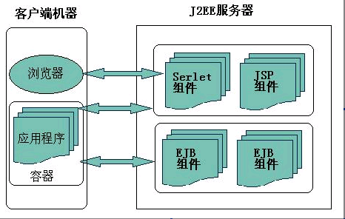
组件、容器与服务器（4）

Slide 22
2.EJB分类
EJB2.1的3种EJB类型
会话Bean(Session Bean)
实体Bean(Entity Bean)
消息Bean(Message-driven Bean)
Session Bean类是EJB的核心，实现业务逻辑，完成与客户的交互。
会话Bean类分为
无状态会话Bean
有状态会话Bean

Slide 23
3.EJB的组成
一个EJB是一组java程序的集合
远程EJB的组成：
远程Home接口
Remote接口
Enterprise Bean类
部署描述文件
本地EJB的组成：
本地Home接口
local接口
Enterprise Bean类
部署描述文件

Slide 24
EJB的组成(2)
Home接口定义创建EJB对象的方法
生成EJB对象
查找已经存在的EJB对象
删除EJB对象
Remote接口和Local接口定义业务逻辑的方法
Enterprise Bean类实现Remote接口或Local接口定义的方法，是EJB的主体，业务的实现。
部署描述文件（ejb-jar.xml)则向容器声明如何将EJB组件部署到指定服务器的指定容器中,以及命名、服务等信息

Slide 25
4.EJB客户视图
EJB客户程序
普通的Java程序，如应用程序、Applet.
EJB组件：会话Bean调用实体Bean
Web组件：JSP页面调用会话Bean。
EJB客户的类型
Remote client, 与EJB运行在不同的JVM
Local client，与EJB运行在同一个JVM
Web client
EJB组件可供远程客户和本地客户调用；
Web client只能调用无状态会话Bean。
Notes:
EJB是运行在独立的服务器上封装了业务逻辑的组件，它的工作
是被动的，只有在客户进行调用时，才能体现其业务功能。
调用EJB组件的外部程序，称为EJB组件的客户。

Slide 26
5.开发实例
简单的银行业务实例：
数据库中已经有一个用户帐户表。实现查询、取款、存款和转帐的业务。

Slide 27
四、Servlet的原理与开发
1.Servlet简介
2.请求与应答
3.存储客户端状态
4.开发实例

Slide 28
1.Servlet简介
Servlet是一个运行在Web Server中的Java程序（相对于applet来说，它是运行在客户端浏览器的Java程序）。Servlet从浏览器中获取一个HTTP请求，生成动态内容（例如查询一个数据库），并把HTTP的响应返回给浏览器。一个JSP程序，最终会编译成Java Servlet。
只能运行于Web服务器的容器中。
实现动态网页技术。
Servlet程序要扩展javax.servlet.Servlet接口
Servlet接口
GenericServlet类：抽象类
HttpServlet类：扩展GenericServlet类，处理基于HTTP的连接请求。

Slide 29
2.请求与应答
GenerivServlet类中的
ServletRequest对象
ServletResponse对象
HttpServlet类中的
HttpServletRequest对象
HttpServletResponse对象

Slide 30
3.存储客户端状态
会话对象
当客户首次向服务器发送连接请求时，Servlet可以根据请求生成一个会话对象（由容器管理），用于保存客户相关的信息，客户下一次访问时还可以将它们读出。
获得会话对象的方法：HttpServletRequest的getSeession方法，获得HttpSession接口。
会话对象的生命周期：会话处于空闲状态的最长时间。容器设置生成期。或调用HttpSesson中的invalidate方法终止。
不再使用的会话对象一定要终止。

Slide 31
4.Servlet开发实例
使用Jbuilder开发Servlet

Slide 32
五、JSP的基础与开发
1.JSP(Java server Pages )基础
Servelt是JSP的基础，但Servlet采用println将产生的响应写入HTML文档（将HTML标记嵌入到Java程序中）；JSP将Java语句嵌入到HTML标记中。
2.JSP开发

Slide 33
1.JSP(Java server Pages )基础
JSP页面的内容
元素（element)
directive (指示)
scripting （脚本）
action （行为）
Template data（模板数据）
除JSP语法外，JSP引擎不能解读的东西

Slide 34
directive (指示)
提供容器在翻译阶段的信息
Page指示
Include指示
taglib指示

Slide 35
Scripting（脚本）
Scripting（脚本）包括三种类型
a)<%！declaration %>
b)<% scriptlet %>
c)<%= expression %>

Slide 36
action （行为）
标准的动作类型有：
<jsp:useBean>
<jsp:setProperty>
<jsp:getProperty>
<jsp:param>
<jsp:include>
<jsp:forward>
<jsp:plugin>

Slide 37
MVC
JSP三种bean的类型
1) 页面bean
2) 会话bean
3) 应用bean
大多数的系统会使用一个会话bean来保持状态，而对每一个页面使用一个页面bean 来对复杂的数据进行表示。
页面bean是一个模型（model），而JSP是一个视图(view), Servlet是一个控制器(controller)。

Slide 38
2.JSP开发
Jbuilder开发JSP实例.

